Slide 1
Podstawa opodatkowania budowli zamortyzowanych
Aleksander Jarosz, doradca podatkowy, PwC

Slide 2
Teza wyroku
W przypadku budowli całkowicie zamortyzowanych podstawę opodatkowania w podatku od nieruchomości (…) stanowi ich wartość stanowiąca podstawę obliczania amortyzacji z dnia 1 stycznia roku, w którym dokonano ostatniego odpisu amortyzacyjnego - niepomniejszona o odpisy amortyzacyjne.
NSA, 3.3.2021, sygn. akt III FSK 999/21

Slide 3
Po pierwsze – wykładnia literalna
[ZASADA]
dla budowli (…) - wartość, o której mowa w przepisach o podatkach dochodowych, ustalona na dzień 1 stycznia roku podatkowego, stanowiąca podstawę obliczania amortyzacji w tym roku, niepomniejszona o odpisy amortyzacyjne,
[WYJĄTEK]
a w przypadku budowli całkowicie zamortyzowanych - ich wartość z dnia 1 stycznia roku, w którym dokonano ostatniego odpisu amortyzacyjnego

Slide 4
Czym jest „wartość”?
„Wartości” występujące na gruncie podatku od nieruchomości:
  wartość stanowiąca podstawę obliczania amortyzacji (wartość początkowa brutto?);
  wartość rynkowa;
  wartość podatkowa netto?
Inne „wartości”: np. wartość księgowa (brutto / netto)
Definicja słownikowa:
„to, ile coś jest warte pod względem materialnym”

Slide 5
Wykładnia historyczna
Art. 4 ust. 1. Podstawę opodatkowania stanowi dla budowli:
ich wartość określona według zasad przewidzianych w odrębnych przepisach dla celów amortyzacji, chociażby były one całkowicie zamortyzowane [do 31.12.1996]
ich wartość ustalona na dzień 1 stycznia roku podatkowego, stanowiąca podstawę obliczania amortyzacji w tym roku, a w przypadku budowli całkowicie zamortyzowanych – ich wartość z dnia 1 stycznia roku, w którym dokonano ostatniego odpisu amortyzacyjnego [1.01.1997 – 31.12.2002]
wartość, o której mowa w przepisach o podatkach dochodowych, ustalona na dzień 1 stycznia roku podatkowego, stanowiąca podstawę obliczania amortyzacji w tym roku, niepomniejszona o odpisy amortyzacyjne, a w przypadku budowli całkowicie zamortyzowanych – ich wartość z dnia 1 stycznia roku, w którym dokonano ostatniego odpisu amortyzacyjnego. [po 1.01.2003]

Slide 6
Wykładnia funkcjonalna
Intencja Sądu:
Niewprowadzanie nieuzasadnionego rozróżnienia dla budowli amortyzowanych i zamortyzowanych
    Pojęcie amortyzacji i istota zamortyzowanego środka trwałego
    Okres ekonomicznej przydatności środka trwałego się zakończył
    Sztywne zasady amortyzacji
    Czy zatem podejście Sądu rzeczywiście jest „sprawiedliwe”?

Slide 7
Wykładnia funkcjonalna
Przyjęcie stanowiska zaprezentowanego przez podatnika prowadziłoby „do niczym nieuzasadnionego uprzywilejowania podatników, którzy dokonywali amortyzacji budowli, wobec podatników, którzy naliczali podatek według wartości rynkowej.”

Slide 8
Trzy wartości budowli - przykład
Droga asfaltowa
Środek trwały (opcja 1) lub budowla niebędąca środkiem trwałym (opcja 2)
Oddana do używania 31 grudnia 1996 r.
Wartości początkowa (pierwotna wartość rynkowa) 5 mln zł
Ulepszenie (nakład 10.000 zł) w 2018 r.
Wartość na 1 stycznia 2019 r.
Wartość początkowa brutto | Wartość początkowa netto | Wartość rynkowa
5.010.000 zł | 60.000 zł | 0 zł – 1.370.000 zł (średnia: 685.000 zł)

Slide 9
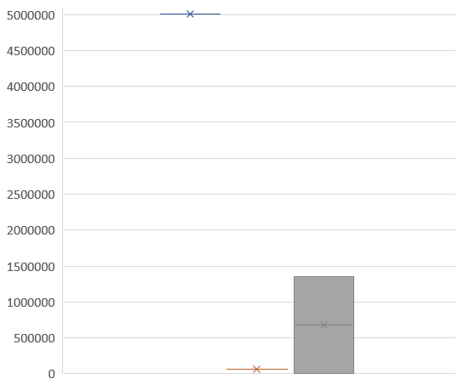
Uprzywilejowanie?
Wartość na dzień 1 stycznia 2019 r.
Wartość początkowa brutto | 5.010.000 zł
Wartość początkowa netto | 60.000 zł
Wartość rynkowa | 0 zł – 1.370.000 zł

Slide 10
Czy przepis budzi niedające się rozstrzygnąć wątpliwości?
Art. 2a. Ordynacji podatkowej:
Niedające się rozstrzygnąć wątpliwości co do treści przepisów prawa podatkowego rozstrzyga się na korzyść podatnika.
Wykładnia literalna: wartość rynkowa
Wykładnia historyczna: nierozstrzygająca
Wykładnia funkcjonalna: nierozstrzygająca
Które rozwiązanie jest najkorzystniejsze dla podatnika?

Slide 11
Jak powinien brzmieć przepis, aby był postrzegany jako sprawiedliwy?

Slide 12

Dziękuję za uwagę
Aleksander Jarosz
doradca podatkowy
www.podatekodnieruchomosci.com
T +48 784 808 269
E aleksander.jarosz@podatekodnieruchomosci.com

